Slide 1
Vocational school graduate academy
Junior Web Developer
Coach : Marson Budiman dan Haris Kasman
Hari #2
Lokasi Pelatihan: Minahasa

Slide 2

Profil Pengajar
Photo Pengajar
DTS 2021

Slide 3
Course Definition
Peserta mempelajari pengetahuan dan keterampilan untuk membuat pemrograman web sederhana yang mampu mendemonstrasikan keterampilan membuat aplikasi web sederhana meliputi:
Menggunakan teknologi web sederhana (HTML, CSS, Bootstrap, PHP scripting)
Membuat Struktur menu program dengan HTML, CSS
Membuat pengelolaan data dengan aksi berupa lihat, input, edit, hapus dengan scripting PHP dan Database Mysql
Pada akhir pelatihan, peserta diharapkan mampu menghasilkan aplikasi sederhana berbasis web sebagai bukti kompetensi hasil pembelajaran.
DTS 2021
#Jadijagoandigital

Slide 4
Learning Objective
Peserta mampu memenuhi pengetahuan , keterampilan dan sikap kerja pada unit kompetensi sebagai berikut:
No | Kode Unit | Judul Unit
1 | J.620100.005.02 | Mengimplementasikan user interface
2 | J.620100.010.01 | Menerapkan perintah eksekusi bahasa pemrograman berbasis teks, grafik, dan multimedia
3 | J.620100.017.02 | Mengimplemen-tasikan pemrograman terstruktur
sesuai dengan persyaratan tempat kerja dalam lima dimensi kompetensi (task
skills, task management skills, contingency management skills, jobs/roles
environment skills, dan transfer skills)
DTS 2021
#Jadijagoandigital

Slide 5
Learning Objective
In this course you will:
A. Mempelajari teori tentang user interface
B. Menerapkan perintah eksekusi bahasa pemrograman berbasis teks, grafik, dan multimedia
C. Mengimplementasikan pemrograman terstruktur
DTS 2021
#Jadijagoandigital

Slide 6
Implementasi Rancangan User Interface
Perancangan Menu
Perancangan Layout
Perancangan Form Fill-in
Pengaturan Style Komponen HTML
Perancangan Tampilan UI dengan Menggunakan Bootstrap Framework
Notes:
Pertemuan ini akan dijelaskan mengenai perancangan User Interface (UI) seperti perancangan Menu, Layout, Form Fill-in, Style Komponen HTML, serta tampilan UI menggunakan Bootstrap Framework. Untuk lebih jelasnya pada slide berikutnya.

Slide 7
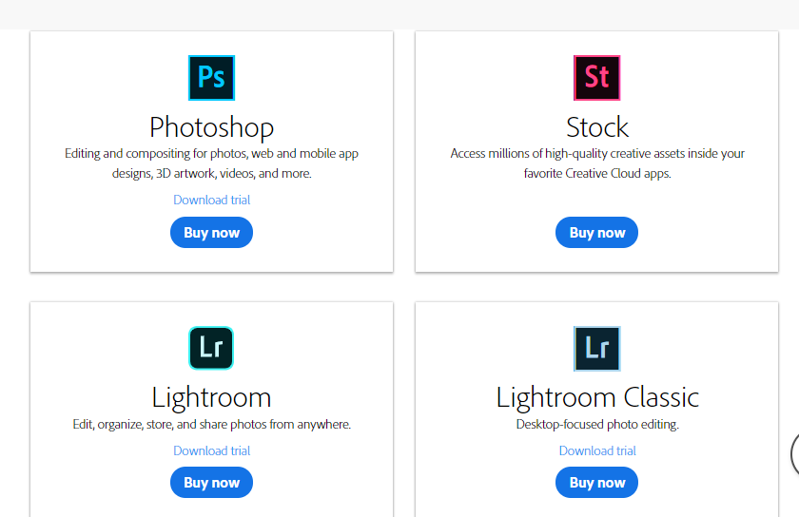
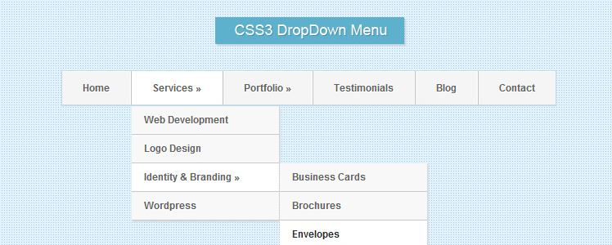
Perancangan Menu
Singles Menu (Menu Tunggal)
Combination of Multiple Menus
(Kombinasi beberapa menu)
Notes:
Perancangan menu terdapat 2 jenis, yaitu Menu Tunggal (Single Menu) dan Menu Kombinasi (Combination of Multiple Menu).

Slide 8
Perancangan Menu – Single Menu
Single menu ini perlu users untuk memilih antara satu atau lebih item atau memungkinkan multiple selection. Umumnya menu ini hadir tanpa parameter atau instruksi dengan parameter standar.
Notes:
Single menu menghadirkan beberapa pilihan dengan hanya sekali memilih tanpa adanya sub menu tambahan. Misalkan kita memilih nasi goreng, maka nasi goreng tersebut langsung terpilih. Begitu pula implentasinya pada sebuah website.

Slide 9
Perancangan Menu – Single Menu
Single Menu:
Radio Buttons: Tampilan menu dengan bentuk radio button. User harus memilih salah satu pilihan yang diberikan.
Button Choice : Tampilan menu dengan menggunakan bentuk tombol/button. User mengklik salah satu tombol pada tampilan menu contohnya OK atau Cancel.
Multiple Selection Menus (Check Boxes) : Tampilan menu dengan itemnya diseleksi dapat lebih dari satu.
Pop-up Menus (Context Menus) : Tampilan menu yang diaktifkan dengan mengklik tombol kanan mouse atau mengarahkan mouse pada area yang ditentukan.
Scrolling List Box Choice : Tampilan menu dengan menggunakan bentuk listbox.
Scrolling Combo Box Choice : Tampilan menu dengan menggunakan combo box.
Notes:
Terdapat beberapa komponen yang dapat digunakan pada Single Menu seperti
Radio Buttons,
Button Chice,
Check Boxes,
Pop-up Menus,
Scrolling List Box Choice,
dan Scrolling Combo Box Choice

Slide 10
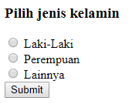
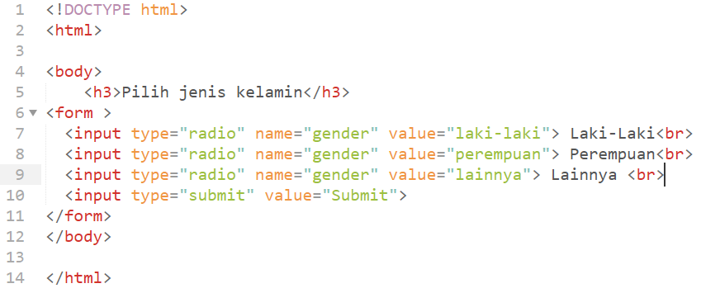
Latihan 1: Radio Button
Contoh Source code membuat Radio Button
Notes:
Contoh membuat menu menggunakan Radio Button. Radio Button memungkinkan pilihan hanya satu kali (bukan multiple choice). Untuk membuat menu Radio button, code yang digunakan terdapat pada kotak merah.

Slide 11
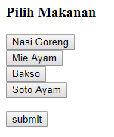
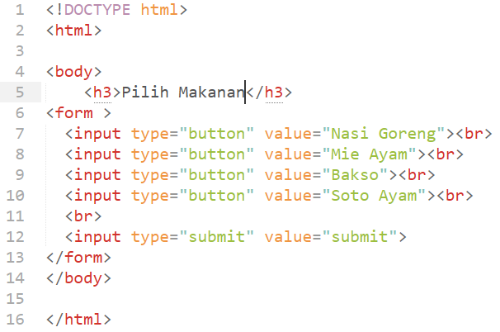
Latihan 2: Button Choice
Contoh Source code membuat Button Choice
Notes:
Contoh membuat Menu menggunakan Button Choice. Button juga bukan menu Multiple Choice. Untuk membuat menu Button Choice code yang digunakan terdapat pada kotak merah.

Slide 12
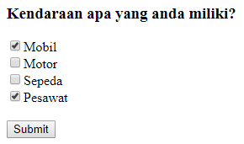
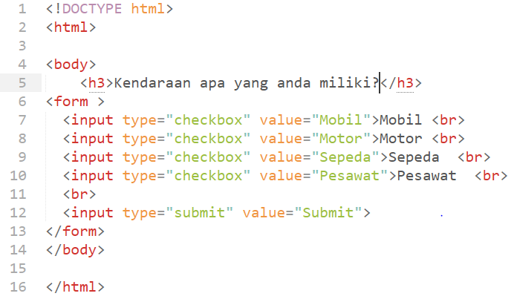
Latihan 3: Check Box
Contoh Source code membuat Check Box
Notes:
Contoh membuat menu menggunakan Check Box. Menu Check Box memungkinkan pengguna untuk memilih pilihan lebih dari satu (Multiple Choice). Untuk menggunakan menu Check Box code yang digunakan terdapat pada kotak merah.

Slide 13
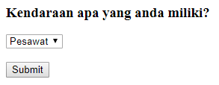
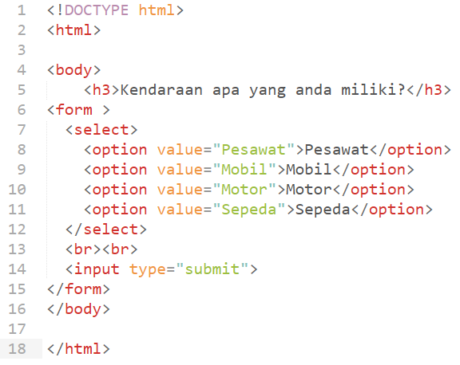
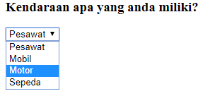
Latihan 4: Combo Box
Contoh Source code membuat Combo Box
Notes:
Contoh menggunakan menu Combo Box. Combo Box tidak memungkinkan pengguna memilih banyak pilihan (Single Choice). Code yang digunakan untuk membuat Combo Box terdapat pada kotak merah.

Slide 14
Perancangan Menu – Combination of Multiple Menus
Combination of Multiple Menus :
Linear Sequence Menus adalah menu yang mengarahkan user melalui proses pengambilan keputusan yang kompleks. Menu ini dijalankan secara step by step.
Simultaneous Menus adalah menyediakan menu aktif pada waktu yang sama dan memungkinkan pengguna untuk memasukkan pilihan dalam urutan apapun.
Tree Structured Menus, menu yang dibagi menjadi beberapa kategori item, misal File, Edit dan View.

Slide 15
Contoh Perancangan Combination Of Multiple Menus
Notes:
Ini adalah contoh perancangan Combination of Multiple Menus, untuk menggunakannya diperlukan tools tambahan agar tampilan menu terlihat lebih menarik yaitu menggunakan Bootstrap. Lebih jelasnya pada slide berikutnya.

Slide 16
Bootstrap
Bootstrap adalah framework CSS untuk membuat tampilan web. Bootstrap menyediakan class dan komponen yang siap dipakai, sehingga tidak perlu menulis kode CSS dari nol.
Bootstrap awalnya dikembangkan oleh developer Twitter, lalu dibuat open source agar semua orang dapat berkontribusi di dalamnya.
Contoh fungsi menggunakan Bootstrap adalah halaman website yang responsive terhadap layar device.
Bila ukuran layar device lebih kecil maka halaman website akan menyesuaikan, begitu pula terhadap ukuran layar yang lebih besar.
Referensi video : https://www.youtube.com/watch?v=tvVO6Lnk5J0

Slide 17
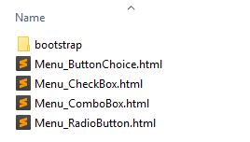
Cara Menggunakan Bootstrap
Membuat folder bootrstrap
Notes:
Langkah pertama adalah membuat folder baru. Nama folder bisa bebas tanpa harus sama. Folder ini digunakan untuk menyimpan file bootstrap.

Slide 18
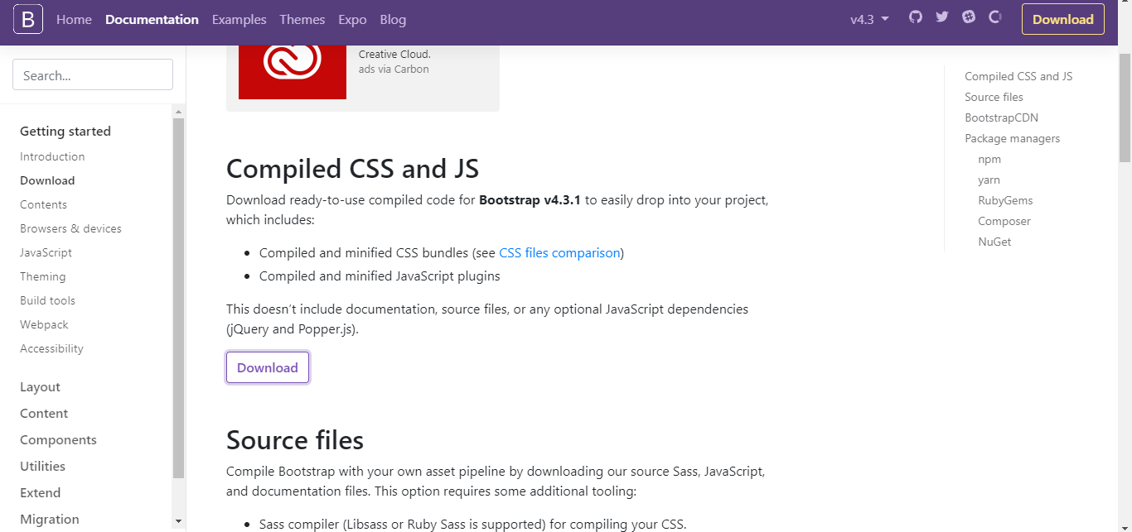
Cara Menggunakan Bootstrap
Download file Bootstrap di https://getbootstrap.com/docs/4.3/getting-started/download/

Slide 19
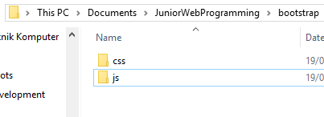
Cara Menggunakan Bootstrap
Ekstrak file Bootstrap yang sudah di download ke folder yang telah dibuat.

Slide 20
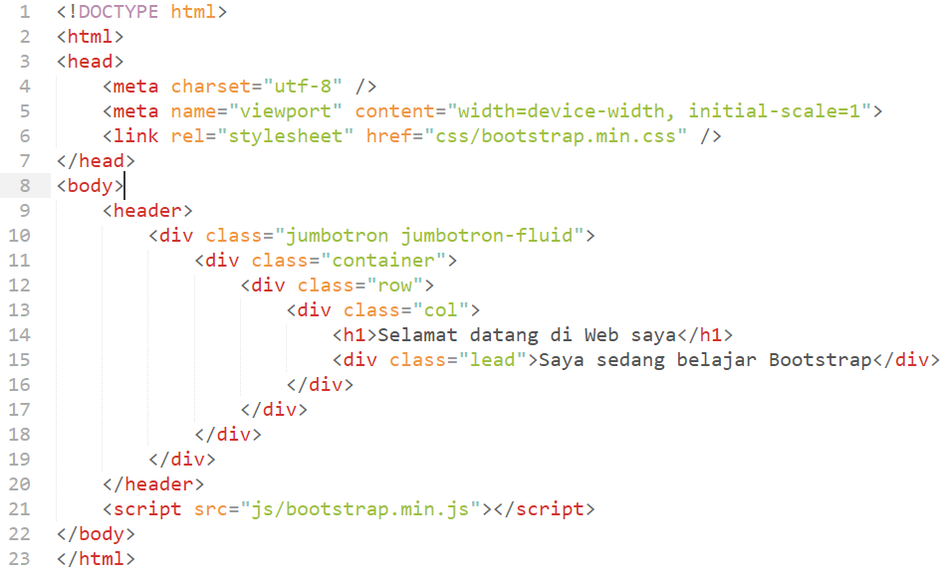
Cara Menggunakan Bootstrap
Buka Text Editor, ketikan perintah kode seperti berikut.

Slide 21
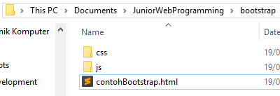
Cara Menggunakan Bootstrap
Save file code HTML tersebut didalam folder yang telah dibuat sebelumnya.

Slide 22
Membuat Style List Menu (CSS)
<style>
body {
font-family: Arial, Helvetica, sans-serif;
}
.navbar {
overflow: hidden;
background-color: #333;
}
.navbar a {
float: left;
font-size: 16px;
color: white;
text-align: center;
padding: 14px 16px;
text-decoration: none;
}
.dropdown {
float: left;
overflow: hidden;
}
.dropdown .dropbtn {
font-size: 16px;
border: none;
outline: none;
color: white;
padding: 14px 16px;
background-color: inherit;
font-family: inherit;
margin: 0;
}
.navbar a:hover, .dropdown:hover .dropbtn {
background-color: red;
}
.dropdown-content {
display: none;
position: absolute;
background-color: #f9f9f9;
min-width: 160px;
box-shadow: 0px 8px 16px 0px rgba(0,0,0,0.2);
z-index: 1;
}
.dropdown-content a {
float: none;
color: black;
padding: 12px 16px;
text-decoration: none;
display: block;
text-align: left;
}
.dropdown-content a:hover {
background-color: #ddd;
}
.dropdown:hover .dropdown-content {
display: block;
}
</style>
Notes:
Tahap ini adalah pembuatan menu berbentuk List atau menu dengan kontennya berjajar kebawah dan tambahan tools menggunakan Bootstrap. Buat file HTML baru, lalu ketikan perintah kode seperti berikut.

Slide 23
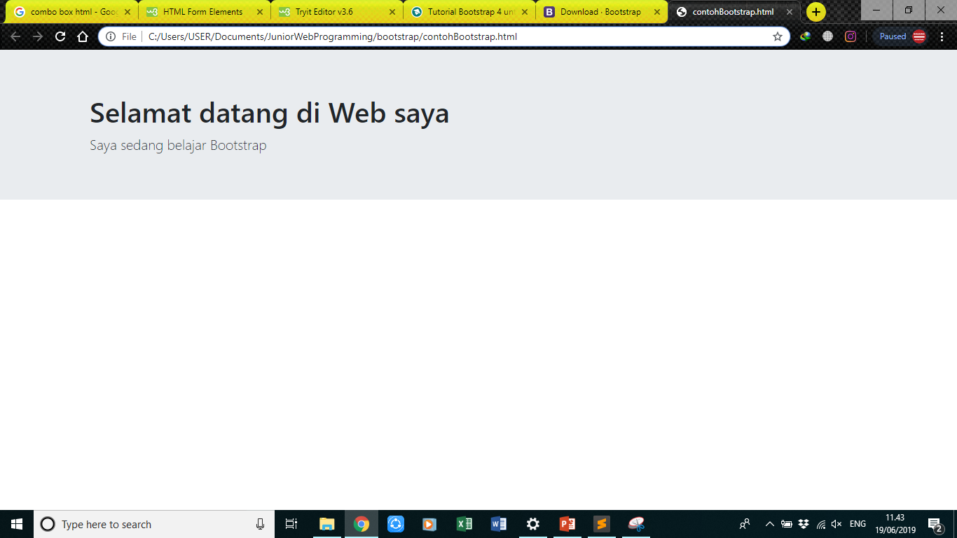
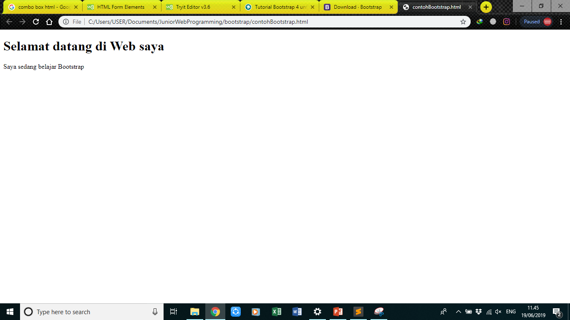
Cara Menggunakan Bootstrap
Buka file HTML tersebut menggunakan web browser
HTML dengan Bootstrap
HTML tanpa Bootstrap

Slide 24
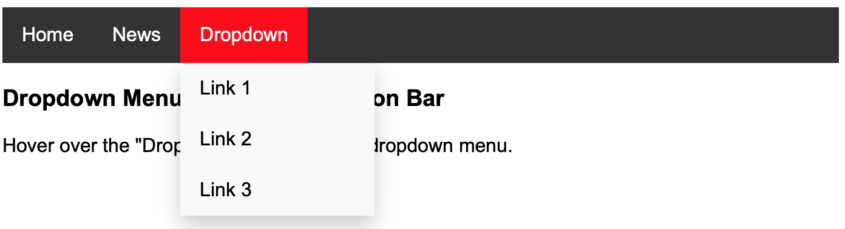
Membuat List Menu
<div class="navbar">
<a href="#home">Home</a>
<a href="#news">News</a>
<div class="dropdown">
<button class="dropbtn">Dropdown</button>
<div class="dropdown-content">
<a href="#">Link 1</a>
<a href="#">Link 2</a>
<a href="#">Link 3</a>
</div>
</div>
</div>
Referensi Video : https://www.youtube.com/watch?v=eE13dX3rhE0
Notes:
Contoh di ambil dari : https://www.w3schools.com/howto/howto_css_dropdown_navbar.asp
Selanjutnya ketik perintah kode berikut dibagian body HTML.

Slide 25
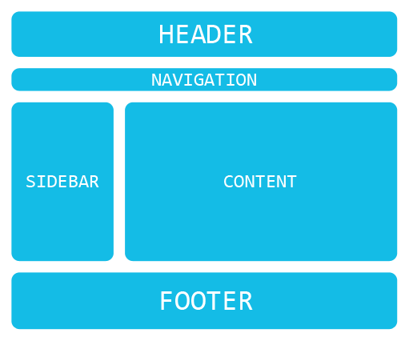
Perancangan Layout
Dalam membuat web desain, layout berbicara mengenai bagaimana penataan elemen-elemen dalam sebuah halaman web dengan baik dan benar.
Sebuah dokumen web umumnya memiliki elemen-elemen sebagai berikut:

Slide 26
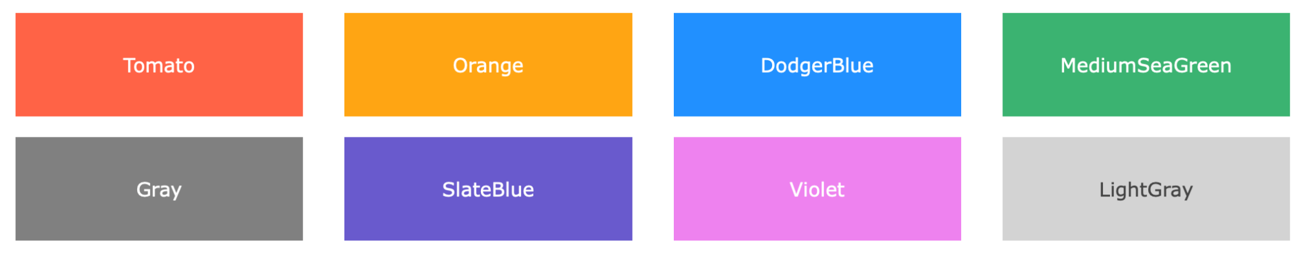
Pengaturan Warna Komponen HTML
Pemilihan Warna di dalam HTML didefinisikan dengan format nama warna, RGB, HEX, HSL, RGBA dan HSLA.

Slide 27

Pemilihan Warna Komponen HTML
<h1 style="background-color:rgb(255, 99, 71);">rgb(255, 99, 71)</h1>
<h1 style="background-color:#ff6347;">#ff6347</h1>
<h1 style="background-color:hsl(9, 100%, 64%);">hsl(9, 100%, 64%)</h1>

Slide 28
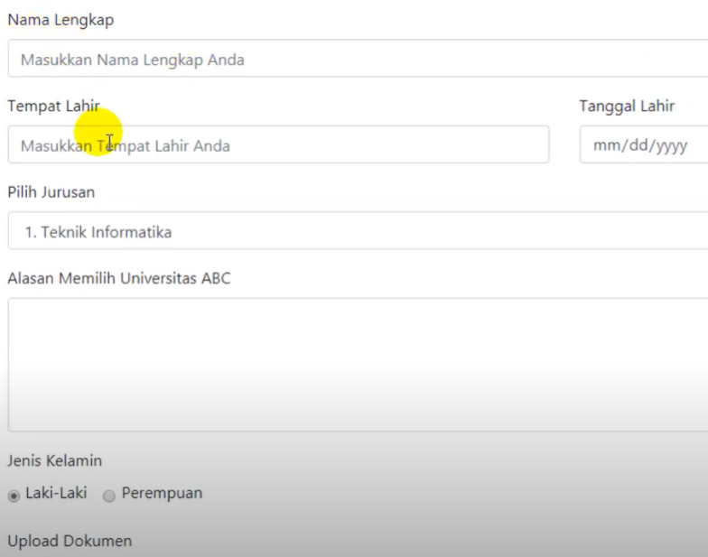
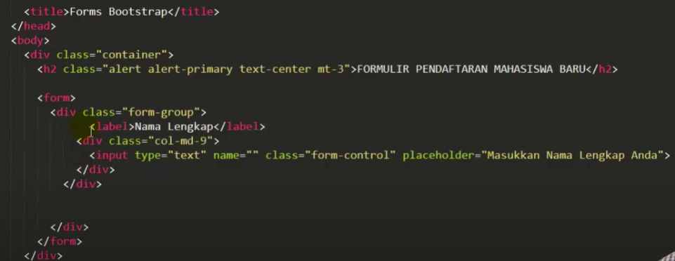
Latihan membuat Form
Referensi Video : https://www.youtube.com/watch?v=9GV2rFe5OLk
Form Pendaftaran Mahasiswa Baru
Notes:
Latihan ini diambil dari : https://www.w3schools.com/howto/howto_css_register_form.asp

Slide 29
XAMPP dan Dasar PHP

Slide 30
XAMPP
Aplikasi XAMPP ini dibuat oleh Apache Friends.
Installer-nya bisa langsung diunduh dari situsnya https://www.apachefriends.org/
Isi dari XAMPP, antara lain:
1. Apache
2. MySQL
3. PHP
4. phpMyAdmin
5. FileZilla FTP Server
6. Tomcat
7. XAMPP Control Panel
DTS 2021
#Jadijagoandigital
Notes:
XAMPP ialah perangkat lunak bebas yang mendukung banyak sistem operasi, merupakan campuran dari beberapa program. Yang mempunyai fungsi sebagai server yang berdiri sendiri (localhost), yang terdiri dari program MySQL database, Apache HTTP Server, dan penerjemah ditulis dalam bahasa pemrograman PHP dan Perl.
Nama XAMPP merupakan singkatan dari X (empat sistem operasi), Apache, MySQL, PHP dan Perl. Program ini tersedia di bawah GNU General Public License dan bebas, adalah mudah untuk menggunakan web server yang dapat melayani tampilan halaman web yang dinamis.
htdoc adalah folder di mana Anda meletakkan file yang akan dijalankan, seperti file PHP, HTML dan script lainnya

Slide 31
Komponen XAMPP
Apache versi 2.4.39 adalah aplikasi web server default;
MariaDB versi 10.1.38 adalah sistem manajemen database;
PHP versi 7.3.4 adalah server side scripting untuk membuat aplikasi berbasis web;
phpMyAdmin versi 4.8.5 adalah tool untuk menggunakan MySQL berbasis web;
OpenSSL versi 1.1.0g adalah implementasi open-source dari dua protokol keamanan populer, yaitu SSL dan TSL ;
XAMPP Control Panel versi 3.2.3 adalah kontrol panel sederhana untuk mengatur komponen berbeda pada XAMPP;
DTS 2021
#Jadijagoandigital

Slide 32
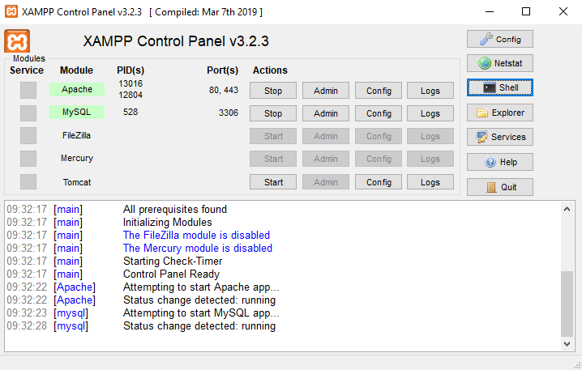
Konfigurasi XAMPP
DTS 2021
#Jadijagoandigital

Slide 33
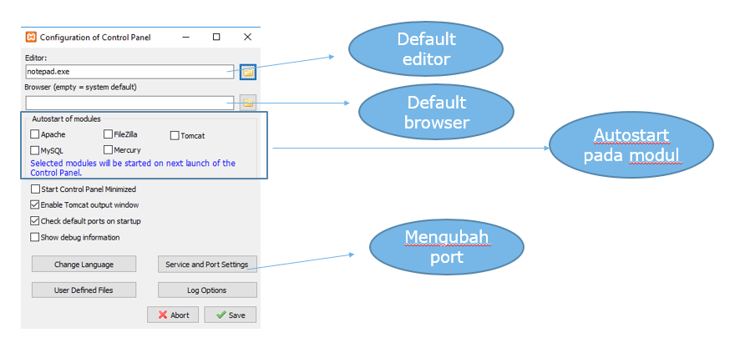
Konfigurasi XAMPP
DTS 2021
#Jadijagoandigital

Slide 34
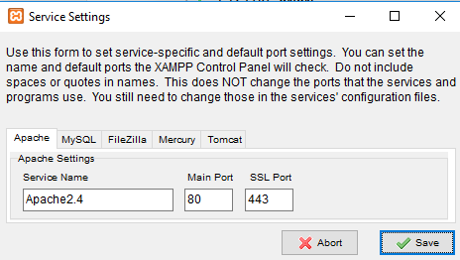
Konfigurasi XAMPP
Mengganti port
DTS 2021
#Jadijagoandigital
Notes:
Port di Apache dapat diganti, jika ada port yang sudah digunakan oleh aplikasi lain. Sehingga tidak menimbulkan konflik dengan aplikasi lainnya.

Slide 35
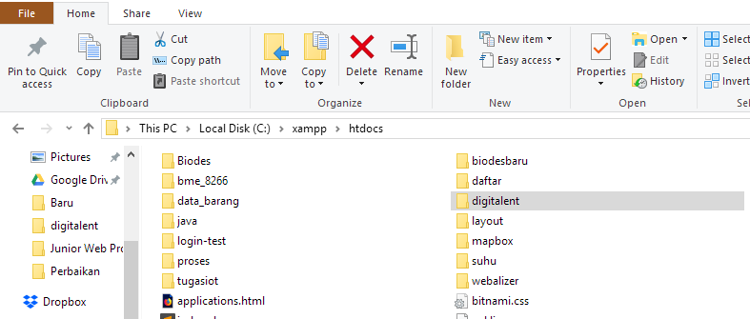
Peletakan Source Code
C:\xampp\htdocs
DTS 2021
#Jadijagoandigital
Notes:
Agar dapat mengakses halaman PHP dari web browser, maka anda harus menempatkan file PHPdi dalam folder khusus yang merupakan folder home dari web server.
Pada aplikasi XAMPP, folder tersebut adalah folder htdocs yang berada di dalam folder instalasi XAMPP. (C:\xampp\htdocs). Anda bisa meletakkan file PHP langsung di dalam folder ini, atau agar memudahkan pencarian file, buatlah sebuah folder baru di dalam folder htdocs ini.

Slide 36
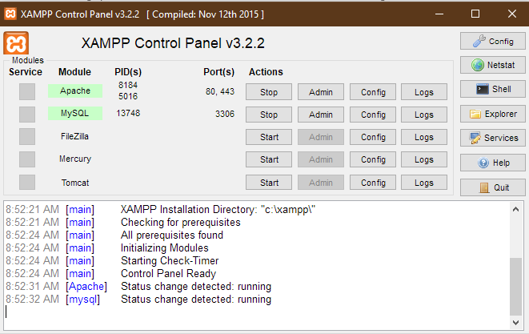
XAMPP ➔ Apache
Setelah XAMPP dijalankan, kemudian aktifkan Web server nya yakni Apache
DTS 2021
#Jadijagoandigital
Notes:
Apache adalah server aplikasi Web yang berguna menghasilkan halaman web yang benar kepada pengguna terhadap kode PHP yang sudah dituliskan oleh pembuat halaman web. jika perlu kode PHP juga berdasarkan yang tertulis, dapat database diakses dulu (misalnya MySQL) untuk mendukung halaman web yang dihasilkan.
phpMyAdmin adalah bagian untuk mengelola database MySQL yang dikomputer.
Control Panel yang berfungsi untuk mengelola layanan (service) XAMPP. Seperti stop service (berhenti), atau mulai (mulai).

Slide 37
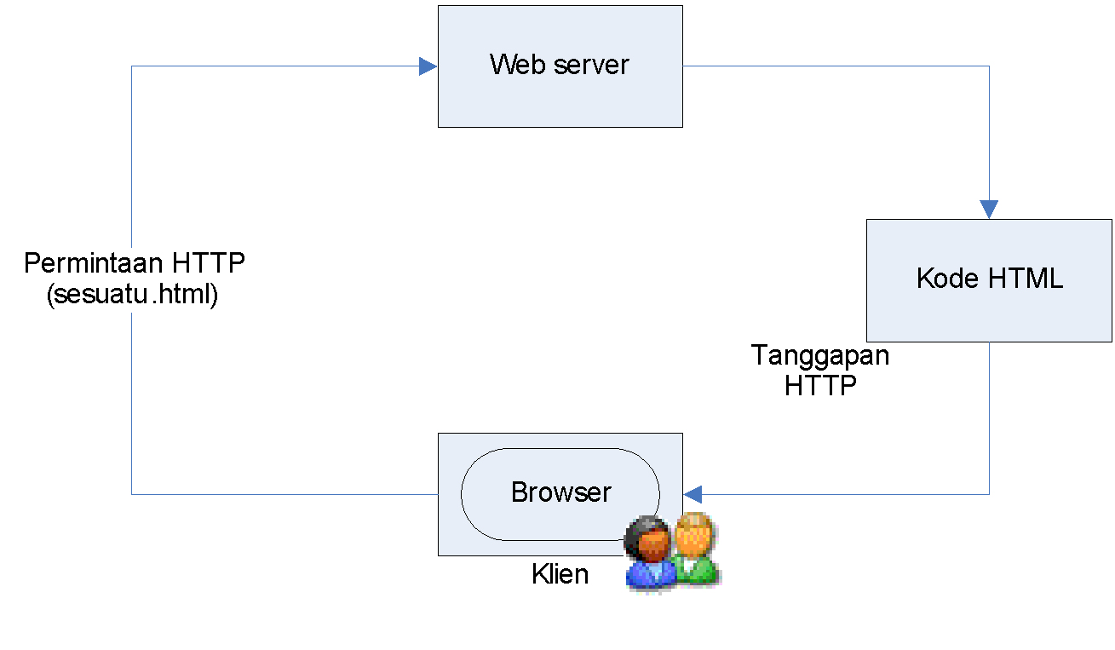
Skema HTML
DTS 2021
Skema HTML
#Jadijagoandigital
Notes:
Model kerja HTML diawali dengan permintaan suatu halaman web oleh browser. Berdasarkan URL (Uniform Resource Locator) atau dikenal dengan sebutan alamat Internet, browser mendapatkan alamat dari web server, mengindentifikasi halaman yang dikenhendaki, dan menyampaikan segala informasi yang dibutuhkan oleh web server. Selanjutnya, web server akan mencarikan berkas yang diminta dan memberikan isinya ke browser. Browser yang mendapatkan isinya segera melakukan proses penerjemahan kode HTML dan menampilkannya ke layer pemakai.

Slide 38
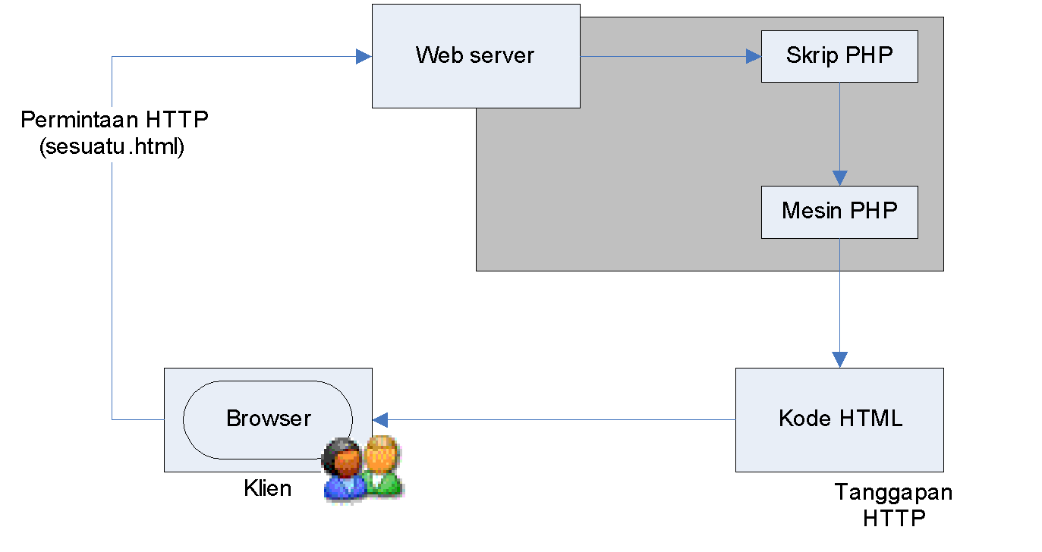
Perbandingan Skema PHP dan Skema HTML
DTS 2021
Skema HTML
#Jadijagoandigital
Notes:
Jika yang diminta adalah sebuah halaman PHP, prinsipnya adalah ketika berkas PHP yang diminta didapatkan oleh web server, isinya segera dikirimkan ke mesin PHP yang memproses dan memberikan hasilnya (berupa kode HTML) ke web server. Selanjutnya, web server menyampaikan ke klien.
Salah satu kelebihan dari PHP adalah mampu berkomunikasi dengan berbagai database yang terkenal. Menampilkan data yang bersifat dinamis yang diambil dari database merupakan hal yang mudah untuk diimplementasikan. Beberapa database tersebut antara lain sBase, DBM, FilePro, Informix, Ingres, InterBase, Microsoft Access, MSQL, MySQL, Oracle, Postgre SQL, dan Sybase.

Slide 39
Perbandingan Skema PHP dan Skema HTML
DTS 2021
Skema HTML
#Jadijagoandigital
Notes:
Jika yang diminta adalah sebuah halaman PHP, prinsipnya adalah ketika berkas PHP yang diminta didapatkan oleh web server, isinya segera dikirimkan ke mesin PHP yang memproses dan memberikan hasilnya (berupa kode HTML) ke web server. Selanjutnya, web server menyampaikan ke klien.
Salah satu kelebihan dari PHP adalah mampu berkomunikasi dengan berbagai database yang terkenal. Menampilkan data yang bersifat dinamis yang diambil dari database merupakan hal yang mudah untuk diimplementasikan. Beberapa database tersebut antara lain sBase, DBM, FilePro, Informix, Ingres, InterBase, Microsoft Access, MSQL, MySQL, Oracle, Postgre SQL, dan Sybase.

Slide 40
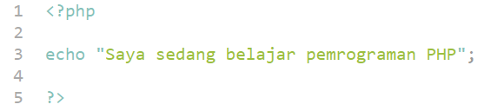
Tag Dasar Pemrograman PHP
Tag diperlukan agar browser mengenali file yang akan dieksekusi. File PHP cukup di awali dengan tag <?php dan di akhiri dengan penutup ?>. Diantara kedua tag tersebut berisi statement yang akan dikerjakan.
Tag Pembuka file PHP
Tag penutup file PHP
DTS 2021
#Jadijagoandigital

Slide 41
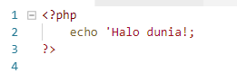
Cara Penulisan Syntax PHP - 1
Menggunakan Metode Full Tag (Direkomendasikan)
Cara penulisan open tag php yang pertama adalah menggunakan metode full tag. Penulisan open tag PHP pada metode ini diawali dengan <?php dan diakhiri dengan ?>
DTS 2021
#Jadijagoandigital

Slide 42
PHP
Skrip PHP berkedudukan sebagai tag dalam bahasa HTML.
Kode PHP diawali dengan <?php dan diakhiri dengan ?>.
Adapun kode berikut adalah contoh kode PHP yang berada di dalam kode HTML.
<HTML>
<HEAD>
<TITLE>Contoh</TITLE>
</HEAD>
<BODY>
Selamat Belajar PHP. <BR>
<?php
Printf(“Tgl. Sekarang : %s”, Date(“d F Y));
?>
</BODY>
</HTML>
DTS 2021
#Jadijagoandigital

Slide 43
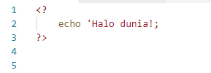
Cara Penulisan Syntax PHP - 2
Penulisan Open Tag PHP Menggunakan SGML Style
Penulisan open tag php menggunakan style ini diawali dengan <? dan diakhiri dengan ?>, lebih singkat karena tanpa mencantumkan kata-kata php
DTS 2021
#Jadijagoandigital

Slide 44
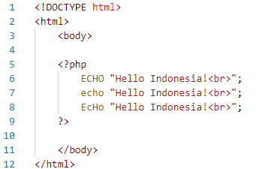
PHP Case Sensitivity - 1
DTS 2021
#Jadijagoandigital
Notes:
Di PHP, tidak ada keywords (misal: if, else, while, echo, etc.), classes, functions, and user-defined functions yang case-sensitive.

Slide 45
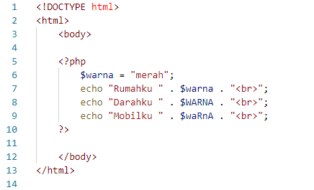
PHP Case Sensitivity - 2
DTS 2021
#Jadijagoandigital
Notes:
Di PHP, tidak ada keywords (misal: if, else, while, echo, etc.), classes, functions, and user-defined functions yang case-sensitive.

Slide 46
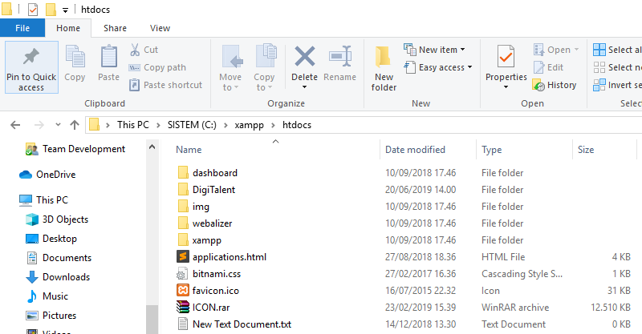
Cara Membuka File PHP
Cari folder installasi XAMPP, masuk ke folder htdocs. Contoh C:\xampp\htdocs
DTS 2021
#Jadijagoandigital

Slide 47
Cara Membuka File PHP
Buat folder baru dalam folder htdocs.
DTS 2021
#Jadijagoandigital

Slide 48
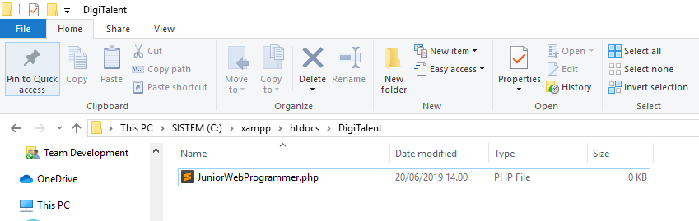
Cara Membuka File PHP
Buat file baru dengan cara klik kanan > pilih New > pilih Text Document. Ganti format file dengan .php
DTS 2021
#Jadijagoandigital

Slide 49
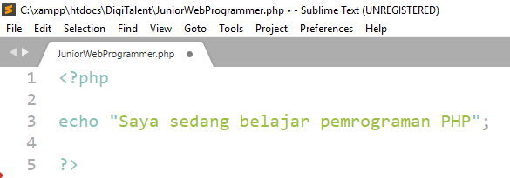
Cara Membuka File PHP
Buka file tersebut menggunakan Sublime Text. Buatlah program PHP.
DTS 2021
#Jadijagoandigital

Slide 50
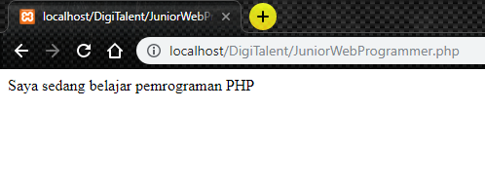
Cara Membuka File PHP
Save file tersebut lalu buka kembali file tersebut menggunakan browser. Atau buka browser terlebih dahulu, lalu ketikan URL localhost/DigiTalent/JuniorWebProgrammer.php Maka program PHP yang telah dibuat akan muncul.
DTS 2021
#Jadijagoandigital

Slide 51
Cara Membuka File PHP
Buatlah sebuah Folder di C:\xampp\htdocs\Latihan, kita akan membuat sebuah file baru. Untuk pembuatan file ini anda dapat menggunakan notepad bawaan Windows maupun editor lainya
Isi pada file yang akan dibuat lalu save dengan format belajarweb.html
<!DOCTYPE html>
<html>
<head>
<title> belajar web</title>
<style>
</style>
</head>
<body> <h1>Selamat Datang, jangan lupa bahagia </h1> <p> Selamat belajar pemrograman web</p> </body>
</html>
DTS 2021
#Jadijagoandigital
Notes:
File PHP pada dasarnya merupakan file text biasa yang bisa dibuat menggunakan aplikasi notepad bawaan windows, namun untuk fitur yang lebih, kita dapat menggunakan aplikasi editor text seperti Notepad++, Sublime Text maupun Editor Teks Lainnya
Karena kita telah mengistall sublime maka lebih baik gunakan sublime saja,
Kelebihan sublime salah satunya userfriendly,

Slide 52
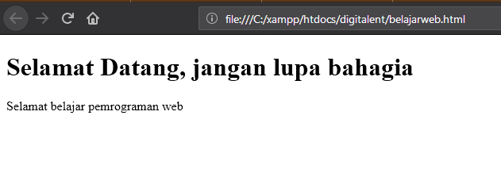
Eksekusi File PHP
Jika Web Server Apache belum berjalan, silahkan menjalankannya terlebih dahulu, buka browser, dan ketikkan alamat berikut:
localhost/digitalent/belajarweb.html pada address bar lalu tekan Enter. Maka di dalam web browser akan tampil seperti berikut:
DTS 2021
#Jadijagoandigital
Notes:
Cara menjalankan web server apache yaitu tadi dengan mebuka xampp dan pada bagian apache pilih start

Slide 53
Membuat Form PHP
Contoh : Membuat Form Validasi dengan PHP
Buatlah Sebuah File PHP sebagai berikut :
<html>
<head>
<title>Membuat Form Validasi </title>
</head>
<body>
<h1>Membuat Form Validasi Dengan PHP <br/> ---</h1>
<?php
if(isset($_GET['nama'])){
if($_GET['nama'] == "kosong"){
echo "<h4 style='color:red'>Nama Belum Di Masukkan !</h4>";
}
}
?>
Lakukan Penyimpanan dengan nama kominfo.php
DTS 2021
#Jadijagoandigital
Notes:
Didalam folder Latihan PP terdapat 2 file .PHP
Yaitu cek.php dan coba.php

Slide 54
Penanganan Form
<h4>Masukkan Nama Anda :</h4>
<form action="cek.php" method="post">
<table>
<tr>
<td>Nama</td>
<td><input type="text" name="nama"></td>
<td><input type="submit" value="Cek"></td>
</tr>
</table>
</form>
</body>
</html>
DTS 2021
#Jadijagoandigital
Notes:
Ini merupakan kelanjutan dari slide sebelumnya
Didalam folder Latihan PP terdapat 2 file .PHP
Yaitu cek.php dan coba.php

Slide 55
Penanganan Form
Kemudian buatlah sebuah file untuk mengecek Tulisan pada Komponen Edit, dan beri penamaan File cek.php dengan isian perintah sebagai berikut:
<?php
$nama = $_POST['nama'];
if($nama == ""){
header("location:kominfo.php?nama=kosong");
}else{
echo "Nama anda adalah ". $nama;
}
?>
DTS 2021
#Jadijagoandigital
Notes:
Didalam folder digitalent terdapat 2 file .PHP yang kita gunakan
Yaitu cek.php dan kominfo.php

Slide 56
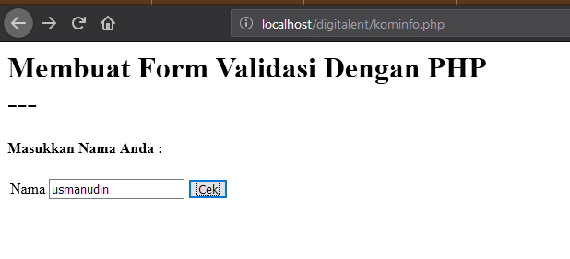
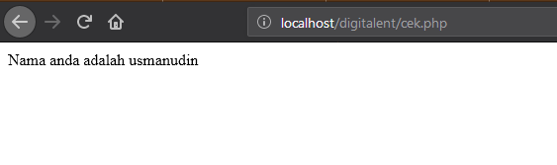
Penanganan Form
Hasilnya ketika tidak ada inputan pada Hasil ketika nama diinputkan pada komponen edit komponen edit
DTS 2021
#Jadijagoandigital
Notes:
Didalam folder digitalent terdapat 2 file .PHP yang kita buat
Yaitu cek.php dan kominfo.php

Slide 57
Mengimplementasikan Pemrograman Terstruktur
J.63OPR00.001.2

Slide 58
Materi Pembelajaran
Menggunakan tipe data dan control program
1.1 Tipe data yang sesuai standar ditentukan.
1.2 Syntax program yang dikuasai digunakan sesuai standar.
1.3 Struktur kontrol program yang dikuasai digunakan sesuai standar.
2. Membuat program sederhana
2.1 Program baca tulis untuk memasukkan data dari keyboard dan menampilkan ke layar monitor termasuk variasinya sesuai standar masukan/keluaran telah dibuat.
2.2 Struktur kontrol percabangan dan pengulangan dalam membuat program telah digunakan.

Slide 59
Materi Pembelajaran
3. Membuat program menggunakan prosedur dan fungsi
3.1 Program dengan menggunakan prosedur dibuat sesuai aturan penulisan program.
3.2 Program dengan menggunakan fungsi dibuat sesuai aturan penulisan program.
3.3 Program dengan menggunakan prosedur dan fungsi secara bersamaan dibuat sesuai aturan penulisan program.
3.4 Keterangan untuk setiap prosedur dan fungsi telah diberikan.

Slide 60
Menggunakan tipe data dan control program

Slide 61
Variabel
Suatu lokasi penyimpanan (di dalam memori) yang berisikan nilai atau informasi dan dapat diubah nilainya pada saat kode program sedang berjalan
Memiliki aturan penamaan dan sifat (Sesuai dengan bahasa Pemrograman yang dipergunakan); misalkan di Php
Diawali dengan karakter dolar ( $ ) dan diikuti dengan nama pengenal
Nama pengenal dimulai dengan huruf atau garis bawah (_), tidak boleh diawali dengan angka
Tidak boleh mengandung spasi dan terdiri dari minimal satu karakter
Bersifat case sensitive (huruf besar dan kecil dibedakan)
Tidak diperlukan deklarasi type variable, tetapi type variable akan mengikuti type nilai yg diberikan
Setiap variabel terbentuk dalam tipe data variant (dapat menampung jenis data apapun)

Slide 62
Variabel
Contoh
Yang benar
Yang salah
<?php
$i;
$nama;
$Umur;
$_lokasi_memori;
$ANGKA_MAKSIMUM;
?>
<?php
$4ever; //variabel tidak boleh diawali dengan angka
$_salah satu; //varibel tidak boleh mengandung spasi
$nama*^; //variabel tidak boleh mengandung karakter khusus: * dan ^
?>

Slide 63
Tipe Data
Variable merupakan ‘tempat’ dari data
Data yang dinput kedalam variable memiliki tipe tertentu (angka, desimal, text)
Tipe Data di PHP : integer, floating, string, Boolean, array dan object

Slide 64
Tipe Data: Integer
Tipe data berupa bilangan bulat positif maupun negatif
Dapat dilakukan operasi matematis (tambah, kurang, kali, bagi)
Contoh:
<?php $umur=21; $harga=15000; $rugi=-500000; echo $umur; //21 echo "<br />"; echo $harga; //15000 echo "<br />"; echo $rugi; //-500000 ?> |  | <?php $a=14; $b=16; $c= $a + $b; echo $c; // 30 $d=$a * $b; echo $d; // 224 ?>

Slide 65
Tipe Data: Float
Tipe data floating point/real number, berupa bilangan bilangan decimal (pecahan)
Contoh angka float: 0.9 , 2.80 , 3.14 , 0.314E1
Contoh:
<?php $angka_float1= 0.78; $angka_float2= 14.99; $angka_scientific1=0.314E1; echo $angka_float1; // 0.78 echo "<br />"; echo $angka_float2; //14.99 echo "<br />"; echo $angka_scientific1; //3.14 ?> | <?php $a=10.66; $b=12.4; $c= $a + $b; echo $c; // 23.06 $d=$a / $b; echo $d; // 0.85967741935484 ?>

Slide 66
Tipe Data: String
Tipe data berisi text, kalimat, atau kumpulan karakter
Penulisannya diapit oleh single quoted/ petik satu (‘) atau double quoted/petik ganda (“)
Contoh string: ‘a’ , ‘saya sedang belajar PHP’ ,‘emailku19@gmail.com’
<?php $string1='Ini adalah string sederhana'; $string2='Ini adalah string yang bisa memiliki beberapa baris‘; $string4="Dia berkata: \"I'll be back\"“; $string5="Variabel akan otomatis ditampilkan: echo $string1; echo "<br>"; echo $string2; echo "<br>"; echo $string4; echo "<br>"; echo $string5; echo "<br>"; ?>

Slide 67
Tipe Data: Boolean
Tipe data bernilai Benar (true) atau Salah (false)
Dipergunakan dalam operasi logika
Contoh:
<?php $benar=true; $salah=false; echo "benar = $benar, salah = $salah"; // hasil output: benar = 1, salah = $x = FALSE; // false $x = ""; // string kosong dianggap false $x = " "; // string dengan karakter adalah true; $x = 0; // false $x = 1; // true ?>

Slide 68
SYNTAX PROGRAM
Syntax PHP : Aturan Penulisan kode program
Script diapit tanda
<?php dan ?>
<script language="php"> dan </script>
<? dan ?>
<% dan %>
Perintah harus diakhiri dengan tanda titik koma ( ; )
<html> <head> <title>Program PHP Pertama Saya</title> </head> <body> <?php echo "Hello World!"; ?> </body> </html>
php

Slide 69
1. Struktur Kendali/ Kontrol
Kontrol Program: bagaimana urutan eksekusi perintah dalam program.
Bentuk:
Percabangan ( Branching )
Perulangan ( Looping )
Lompatan/ Perpindahan ( Jumping )

Slide 70
Struktur Kendali/ Kontrol
Kontrol Program: bagaimana urutan eksekusi perintah dalam program.
Bentuk:
Percabangan ( Branching )
Perulangan ( Looping )
Lompatan/ Perpindahan ( Jumping )

Slide 71
Struktur Kontrol Percabangan (Branching)
Disebut juga sebagai stuktur kontrol keputusan
Memungkinkan aplikasi untuk menguji suatu kondisi (isi sebuah variabel, hasil perhitungan ataupun ekspresi) dan mengambil tindakan sesuai dengan hasil pengujian tersebut
Bentuk:
if
if – else
if – elseif – else
switch

Slide 72
Struktur Percabangan: if
Format
if(ekspresi){
statements
...
}
ekspresi : kondisi yang harus dipenuhi agar daftar perintah (statements) antara tanda “{“ dan “}” dapat dijalankan.
JIka kondisi tersebut True maka statements dilakukan jika tidak maka eksekusi langsung ke perintah setelah tana “}”.
Contoh:
<?php
$usia = 30;
if($usia > 29)
echo “Maaf … Anda tidak memenuhi Syarat";
?>
Bagaimana jika variabel $usia diganti dengan nilai 25?

Slide 73
Struktur Percabangan: if - else
Format:
if(ekspresi_logika){
statements1
...
} else {
statements2
...
}
IF – ELSE membuat percabangan dengan 2 alternatif. Ketika kondisi IF tidak terpenuhi (ekspresi IF menghasilkan nilai FALSE) maka pernyataan pada bagian else yang akan dijalankan

Slide 74
Contoh:
<?php
$nilai = 80;
if($nilai >= 60){
echo "Selamat anda lulus!";
} else {
echo "Coba lagi semester depan.";
}
?>

Slide 75
Struktur Percabangan: if - elseif - else
Jika lebih dari dua alternatif
Format:
<?php
if (ekspresiA) {
statement1;
} elseif (ekspresiB) {
statement2;
} else {
statement3;
}
?>

Slide 76
Contoh:
<?php
$nilai = 80;
if(($nilai >= 85) && ($nilai <= 100)){
$index = "A";
} elseif($nilai >= 70) {
$index = "B";
} elseif($nilai >= 50) {
$index = "C";
} elseif($nilai >= 30){
$index = "D";
} else {
$index = "E";
}
echo "Nilai anda adalah : ".$nilai;
echo "<br />";
echo "Dengan index : ".$index;
?>

Slide 77
Struktur Percabangan: switch
Bentuk alternatif dari if-elseif-else.
Ideal untuk membuat keputusan berdasarkan sejumlah kondisi dengan hanya membandingkan variabel tunggal dengan dengan beberapa kemungkinan nilai.
Format:
switch($variable){
case value_1:
statement 1;
break;
case value_2:
statement 2;
break;
case value_3:
statement 3;
break;
default:
statement 4;
break;

Slide 78
Contoh:
<?php
$plat_nomor = "AB";
switch($plat_nomor){
case "AB":
echo "Yogyakarta";
break;
case "AD":
echo "Surakarta";
break;
case "BE":
echo "Lampung";
break;
case "B":
echo "Jakarta";
break;
default:
echo "Plat kendaraan tidak diketahui.";
break;
}
?>

Slide 79
Struktur Kontrol Pengulangan (Iterasi)
Digunakan untuk mengulang satu atau beberapa baris perintah selama kondisi tertentu terpenuhi
Bentuk:
for
while
do-while
foreach

Slide 80
Struktur Kontrol Pengulangan (Iterasi)
Terdapat empat komponen
inisialisasi : kondisi awal perulangan, inisialisasi (pemberian nilai awal) pada variabel counter
condition : kondisi yang harus dipenuhi agar perulangan dijalankan
increment : bagian untuk memproses variable counter agar bisa memenuhi kondisi akhir perulangan
statement : baris perintah yang akan diulang

Slide 81
For Loop
Perulangannya (iterasi) telah ditentukan sejak awal pernyataan; sering disebut determinate loop
Format:
for (inisialisasi; condition; increment)
{
statement;
}
Contoh:
<?php
for($i=1;$i<=10;$i++){
echo "Perulangan ke-".$i."<br />";
}
?>

Slide 82
While Loop
Perulangan akan dilakukan terus menerus sampai dengan kondisi yang menjadi prasyarat bernilai false.
Format:
Contoh:
inisialisasi;
while(condition)
{
statement;
...
increment;
}
<?php
$i=1;
while($i<=10){
echo "Perulangan ke-".$i."<br />";
$i++;
}
?>

Slide 83
Do-while Loop
Mirip dengan while loop namun pengecekan kondisi perulangan dilakukan pada akhir perulangan. Perulangan akan dilakukan terus menerus sampai dengan kondisi yang menjadi prasyarat bernilai false. Minimum dilakukan SATU kali.
Format:
Contoh:
inisialisasi;
do
{
statement;
...
increment;
} while(condition)
<?php
$i=1;
do{
echo "Perulangan ke-".$i."<br/>";
$i++;
} while($i<=10);
?>

Slide 84
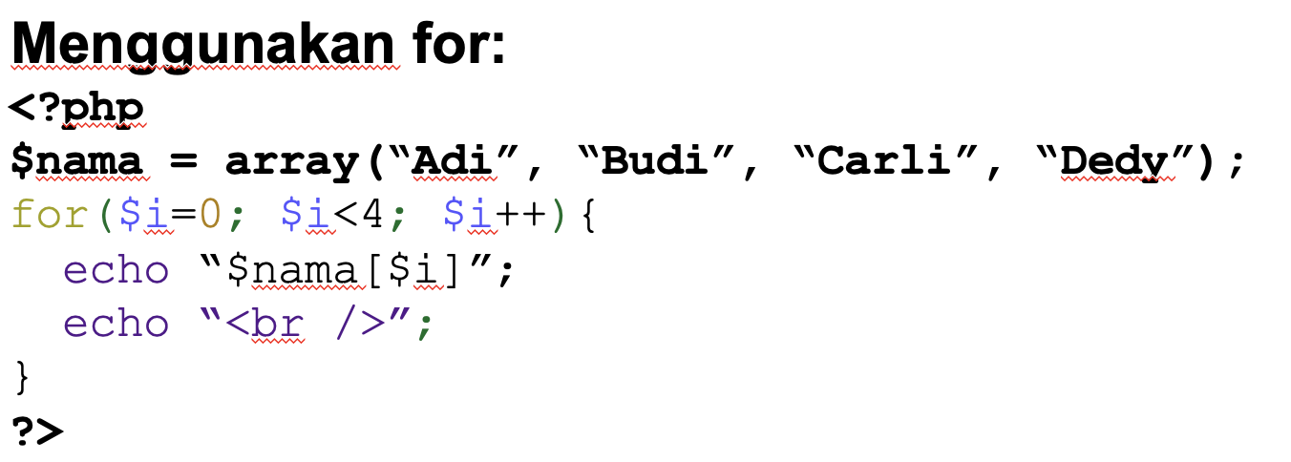
For-each-Loop
Pengulangan khusus untuk array untuk mengakses elemen pada array tanpa mengidentifikasi index-nya.
Contoh:
<?php
$nama = array(“Adi”, “Budi”, “Carli”, “Dedy”);
foreach($nama as $val){
echo “$val”;
echo “<br />”;
}
?>
SAMA ARTINYA dengan =>

Slide 85
Struktur Lompatan (Jumping)
Memungkinkan aplikasi untuk keluar dari loop atau exit dari program.
Bentuk:
Break
Continue
Exit

Slide 86
Break
Fungsinya untuk keluar dari sebuah perulangan.
Contoh:
<?php
for($i=1;$i<=6;$i++){
if($i == 2){
break;
}
echo "Nilai i : ".$i."<br />";
}
?>

Slide 87
exit()
Digunakan untuk keluar dari sebuah program. Walaupun terdapat statements lain dibawah baris kode exit yang belum dikerjakan untuk keluar dari sebuah perulangan.
Contoh:
<?php
for($i=1;$i<=6;$i++){
if($i == 3){
exit();
}
echo "Nilai i : ".$i."<br />";
}
// statement dibawah ini tidak akan dijalankan
echo “Contoh Penggunaan Exit Pada Program”;
?>

Slide 88
Membuat program sederhana

Slide 89
Baca Tulis dari Keyboard
Untuk menerima input/masukan dari keyboar menggunakan <input> yang merupakan tag form html
Atribut input:
Type (jenis input) : text
Name: nama elemen
value : nilai isian
Contoh:
<html>
<head>
<title>Input Text</title>
</head>
<body>
<form>
Nama: <input type="text" name="nama"/>
</form>
</body>
</html>

Slide 90
Membuat program menggunakan prosedur dan fungsi

Slide 91
Program dengan menggunakan prosedur/ fungsi
Sebuah blok program yang merupakan sekumpulan statement yang bertujuan untuk menyelesaikan suatu tugas tertentu
Tujuannya : untuk kepraktisan dan kemudahan membuat program
Setelah dijadikan prosedur/fungsi, maka untuk menjalankan tugas yang sama, kita tinggal memanggil fungsi tersebut, tanpa perlu membuat kembali kode programnya

Slide 92
Format Prosedur/ Fungsi
function nama_fungsi ($parameter1, $parameter2)
{
// kode program fungsi
return $nilai_akhir // untuk fungsi yang mengembalikan nilai
}
function adalah instruksi kepada PHP bahwa kita akan membuat prosedur/ fungsi
nama_fungsi adalah nama dari fungsi yang akan ditulis
$parameter1, $parameter2 : variabel perantara yang akan menyimpan inputan yang diperlukan dalam pemrosesan fungsi (argumen).
Jumlah parameter sesuai yang didibutuhkan.
return : perintah khusus untuk fungsi, dimana kata return menginstruksikan kepada PHP bahwa pemrosesan fungsi telah selesai. return $nilai_akhir berarti bahwa fungsi akan ‘mengembalikan’ $nilai_akhir sebagai hasil dari fungsi. Beda prosedur dengan fugsi adalah bahwa prosedur tidak mengembalikan nilai

Slide 93
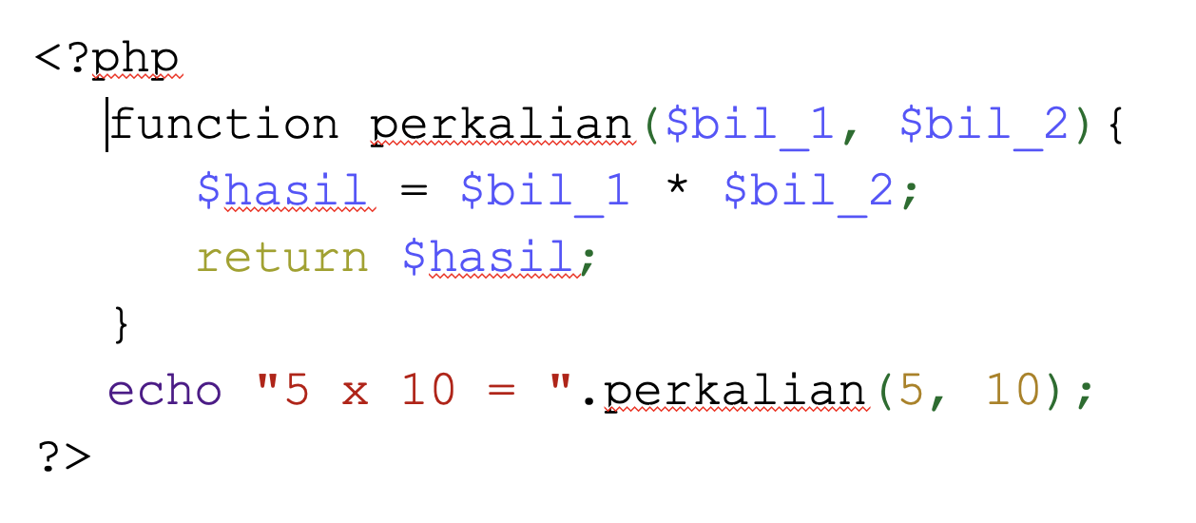
Contoh prosedur Contoh fungsi
<?php
function sayHello(){
echo "Hello..<br />";
}
sayHello();
sayHello();
sayHello();
?>

Slide 94
Parameter Fungsi
Passing Variable By Value
Yaitu teknik memasukkan paramater ke dalam sebuah fungsi dengan cara membuat copy dari variabel asli, sehingga variabel asli tidak terpengaruh.
Passing Variable By Reference
Memungkinkan kita untuk melakukan manipulasi terhadap variabel yang menjadi parameter melalui sebuah fungsi.

Slide 95
Parameter Fungsi
Passing Variable By Value
Passing Variable By Reference
<?php
function tambahSatu($value){
$value = $value + 1;
}
$a = 5;
tambahSatu($a);
echo $a;
?>
<?php
function tambahSatu(&$value){
$value = $value + 1;
}
$a = 5;
tambahSatu($a);
echo $a;
?>
Output:
5
6
Output:
Passing Variable By Reference mengubah nilai variabel yang menjadi parameter

Slide 96
Latihan
Lihat File Tugas Praktek #2
DTS 2021
#Jadijagoandigital

Slide 97
Reference
1. Lemay, L., Coburn, R., and Kyrnin, J. (2016). Sams Teach Yourself HTML, CSS & JavaScript Web Publishing in One Hour a Day, Seventh Edition. Pearson Education, Inc.
3. Anonymous.(n.d.). Apache HTTP Server Documentation Version 2.2. Retrieved from http://httpd.apache.org/docs/2.2/.
4. Achour, M., Betz, F. (n.d.), PHP Manual. Retrieved from http://www.php.net/download-docs.php.
5. Anonymous. (n.d.). MySQL Reference Manual. Retrieved from http://downloads.mysql.com/docs/.
6. Naramore, E., Gerner, J., Le Scouarnec, Y., Stolz, J., Glass, M. K. (2005). Beginning PHP5, Apache, and MySQL® Web Development. Indianapolis, IN: Wiley Publishing, Inc.
7. PHP Tutorial, diakses dari laman https://www.w3schools.com/php/, pada 24 Februari 2021
8. Tizag PHP, diakses dari laman http://www.tizag.com/phpT/comment.php, pada 24 Februari 2021
DTS 2021
#Jadijagoandigital

Slide 98
Tools / Lab Online
Sublime Text
Web Browser (Google Chrome/Mozilla Firefox)
DTS 2021
#Jadijagoandigital

Slide 99
Summary
Javascript digunakan untuk membuat website menjadi interakfif
Fungsi dan Prosedur dipakai untuk efisiensi penulisan source code karena dapat digunakan berulang-ulang.
Mengorganisasikan sumber daya pemrograman memudahkan untuk pemetaan pengembangan program lanjutan maupun kerja tim
DTS 2021
#Jadijagoandigital

Slide 100
Team Teaching
DTS 2021
#Jadijagoandigital

Slide 101
Quiz / Games
DTS 2021
#Jadijagoandigital

Slide 102

Terima Kasih
#Jadijagoandigital

